Slide 1
Модель организации образовательного процесса в соответствии с ФГТ
Совместная деятельность взрослого и ребенка
Самостоятельная деятельность детей
Непосредственно
образовательная
деятельность
Обогащенная
Развивающая
среда
Игра
Наблюдение
Экспериментирование

Slide 2
Структура развивающего занятия
Мотивация
-включение ребенка в познавательную деятельность через
игровую ситуацию
-создание ситуации успеха
-постановка цели занятия через раскрытие учебной
задачи перед детьми
Открытие нового материала
-восприятия З.У.Н, явл. основой для открытия нового знания
-акцентирование внимания на затруднениях через
-столкновения знания с незнанием
-выдвижение идей
-выбор целей, игровые ситуации, задании в тетрадях
Итог
-фиксация в речи детей новых знаний
-осмысление достижений
самооценка
1
2
3

Slide 3
Художественное творчество
интегрируется с
образовательными областями:
«Познание»
«Художественная литература»
«Социализация»
«Музыка»
«Коммуникация»
«Труд»
со средней группы

Slide 4
Художественное творчество
1.Приобщение к изобразительному искусству
2.Художественная деятельность и детское творчество

Slide 5
2 младшая группа
Приобщение к изобразительному искусству
Народные игрушки и предметы промысла
Иллюстрации, живописные картины

Slide 6
Художественная деятельность и
детское творчество
1.Формировать у детей умение правильно держать
карандаш, кисть. Аккуратно набирать краску на кисть.
Снимать лишнюю краску, промывать кисть и
использовать салфетку для обсушивания.
2.Различать и называть основные цвета и некоторые
оттенки.
3.Создавать простейшие изображения(предметные,
сюжетные и декоративные)на основе линий, штрихов,
пятен и простых форм.

Slide 7
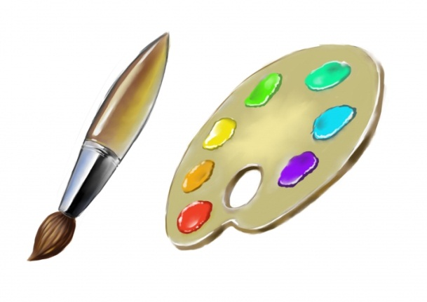
Средняя группа
Приобщение к изобразительному искусству
Декоративно-прикладное искусство
Графика
Живопись
Скульптура
Архитектура
Посещение музея

Slide 8
Художественная деятельность и
детское творчество
Изобразительно-выразительные умения
Технические умения

Slide 9
Старшая группа
Подготовительная гр.
Приобщение к изобразительному искусству
Декоративно-прикладное искусство
Графика
Живопись
Скульптура
Архитектура
Посещение музея

Slide 10
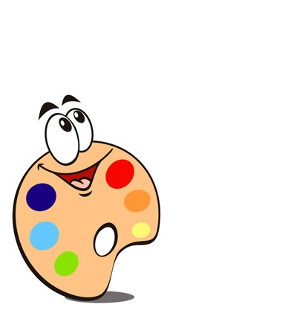
Живопись
портрет
натюрморт
пейзаж
жанровая живопись

Slide 11
Художественная деятельность и
детское творчество
Развитие компонентов изобразительной
деятельности,
творческих проявлений
Изобразительно-выразительные умения
Технические умения

Slide 12
Спасибо за внимание!

